Slide 1
Abaque de Smith, un outil mystérieux ? 15ème partie
Avertissement et mesures conservatoires
Dans les exposés qui vous sont proposés, un certain nombre de figures ont été reprises de plusieurs auteurs. Ces figures sont issues du domaine public (sauf rares exceptions) en provenance de différents sites Internet. Par respect pour les auteurs de ces figures, nous consacrons à chaque exposé une bibliographie en dernière page pour citer toutes les sources d’où proviennent les figures qui illustrent les exposés.

Slide 2
Adaptation d’impédance d’une charge au moyen de deux Stubs
Principe :
Choisir une 1ère distance arbitraire (d_{Stub 1}) entre la charge et le 1er Stub en direction de la source.
Choisir une 2ème distance arbitraire (S) entre les deux Stubs.
Vérifier que le point où se situe l’impédance (ou admittance) de la ligne de transmission au niveau du 1er Stub ne se trouve pas dans une « zone interdite » sur l’abaque de Smith. Si c’est le cas, modifier la distance arbitraire d_{Stub 1} tout en conservant la distance S pour que l’impédance (ou admittance) au niveau du 1er Stub puisse sortir de la « zone interdite ».
Effectuer le calcul sur l’abaque de Smith pour la longueur du 1er et du 2ème Stub.
C’est aussi simple que cela et il n’y a plus qu’à …

Slide 3
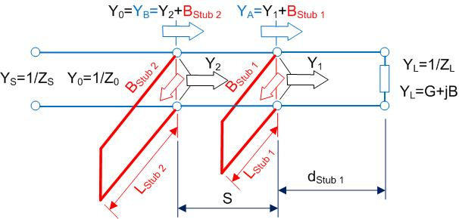
Les longueurs des deux Stubs en pratique
Bien que l’on puisse agencer des Stubs en série, en parallèle, en court-circuit ou circuit ouvert, la configuration pratique la plus fréquemment rencontrée est celle de deux Stubs en court-circuit et placés en parallèle sur la ligne de transmission.
Certain dispositifs hyperfréquences disposent de réglages des longueurs des Stubs par l’intermédiaire de mécanismes à vis micrométriques.

Slide 4
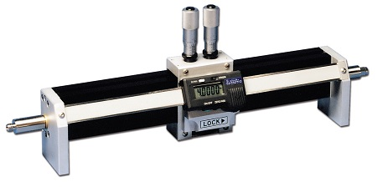
Exemple d’un dispositif de laboratoire à deux Stubs réglables
Dispositif « Slide Screw Tuner » (Maury Microwave).

Slide 5
20ème pratique : adaptation d’une antenne avec deux Stubs
Je veux adapter à 50Ω une antenne dont l’impédance au connecteur de celle-ci est de 10Ω+j15Ω à une fréquence de 145 MHz.
Le feeder est un câble RG213/U.
Je choisi de placer deux Stubs RG213/U, tous deux en court-circuit
et tous deux en parallèle sur le feeder d’antenne.
Aidez-moi à choisir la distance entre l’antenne et le 1er Stub.
Aidez-moi à choisir la distance entre les deux Stubs.
Quelle devra être la longueur du 1er Stub ?
Quelle devra être la longueur du 2ème Stub ?

Slide 6
20ème pratique (suite 1) : choix des distances de placement des Stubs
Le choix de ces distances est relativement libre et peut correspondre à des longueurs disponibles de segments de lignes de transmission pour des raisons de convenance.
La distance entre les deux Stubs peut être fixée pour plusieurs applications différentes.
La seule restriction est d’éviter les « zones interdites ». Pour en sortir, il suffit de décaler les deux Stubs ensemble par rapport à la charge. C’est la raison pour laquelle il existe des dispositifs de laboratoire avec deux Stubs espacés d’une distance fixe et montés sur un chariot pouvant se déplacer le long d’une ligne de transmission.
Pour notre exemple de cette 20ème pratique, nous vous aidons à choisir :
Distance entre la charge et le 1er Stub : 0,1λ ;
Distance entre les deux Stubs : 0,15 λ.

Slide 7
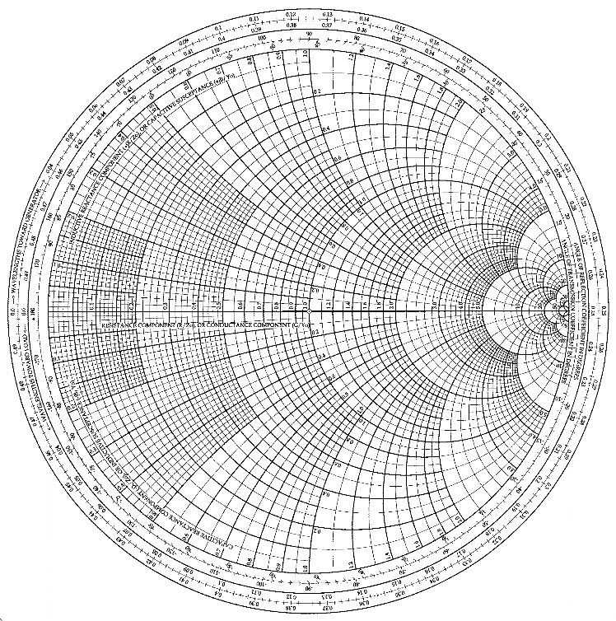
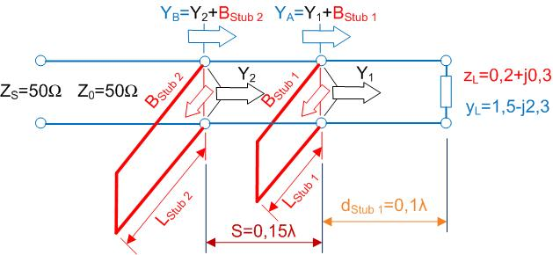
20ème pratique (suite 2) distance et longueur du 1er Stub
0,1105λ+0,25λ=0,3605λ
0,1λ
S=0,15λ
r=1
b_{Stub 1}=+j0,83
r=1
Vers la source
z_{L}=0,2+j0,3
Vers la source
y_{A}=0,29+j0,13
SWR=5,6:1
Intercepter le
cercle r=1 ici
Vers la charge
Déplacer le
cercle r=1 ici
0,25λ
z=0
y=∞
b_{Stub 1}=b_{A}-b₁=
+j0,13-(-j0,7)=+j0,83
y₁=0,29-j0,7
y_{L}=1,5-j2,3
0,2985λ
0,3985λ
d_{Stub 1}=0,1λ

Slide 8
20ème pratique (suite 3) distance et longueur du 2ème Stub
0,022λ+0,15λ=0,172λ
S=0,15λ
0,1λ
S=0,15λ
r=1
y₂=1+j1,3
r=1
Vers la source
z_{L}=0,2+j0,3
Vers la source
Vers la source
0,022λ
SWR=3,4:1
y_{B}=1+j0
SWR=5,6:1
Intercepter le
cercle r=1 ici
Vers la charge
Déplacer le
cercle r=1 ici
y_{A}=0,29+j0,13
0,25λ
Vers la source
z=0
y=∞
b_{Stub 1}=+j0,83
1-j1,3
y₁=0,29-j0,7
y_{L}=1,5-j2,3
b_{Stub 2}=-j1,3
d_{Stub 1}=0,1λ
0,354λ-0,25λ=0,104λ

Slide 9
« Zones interdites » pour l’admittance de la ligne à la position du 1er Stub
Les cercles à r constante (correspondant à g constante lue) qui sont contenus dans la « zone interdite » n’interceptent pas le cercle à r=1 (g=1) qui a été pivoté d’une fraction de longueur d’onde choisie pour la distance S entre les deux Stubs.
Ici contre, les « zones interdites » illustrées sont représentées pour les distances S de λ/8, 3λ/8 et λ/4.

Slide 10
« Zones interdites » d’impédance et d’admittance
pour différentes distances S en fraction de longueur d’onde λ

Slide 11
Adaptation d’impédance par λ/4 et utilisation de logiciels
Actuellement, il est plus facile d’utiliser des logiciels sur l’abaque de Smith à la place de procéder à des tracés au crayon sur des reproductions de l’abaque qui sont imprimées sur papier.
Toutefois il vaut mieux s’entraîner sur des abaques sur papier pour bien comprendre les mécanismes de l’abaque de Smith avant de vouloir utiliser des logiciels.
Rendez-vous la fois prochaine sur le site Internet ON5VL
pour la 16ème partie
http://on5vl.e-monsite.com/

Slide 12
Bibliographie et mentions des sources des figures reprises
Slide Screw Tuner, two Stubs : Maury Microwave.

